Slide 1
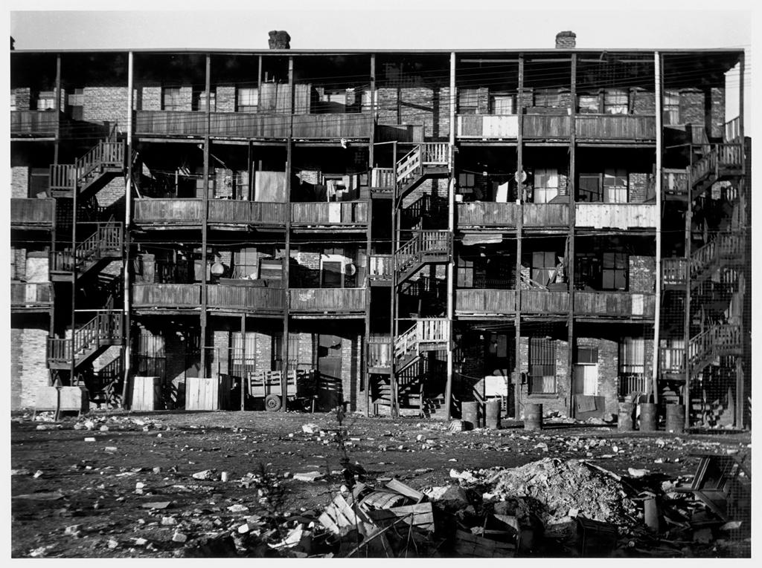
teorie sociální dezorganizace a diferenciálních asociací
DIVIŠOVÁVENDULA
KRIMINÁLNÍ POLITIKA
3.11. 2015

Slide 2
CHICAGSKÁ ŠKOLA
20. a 30. léta - industrializace (i deindustrializace), urbanizace,
migrace a s tím spojené asociální jevy (nejen zločin - paralelní výskyt!)
Chicago - obrovský nárůst populace (1860 → 1910)
město jako laboratoř (etnografická metoda)
odmítání individualistických přístupů x zločin jako sociální problém
soc. život na některých územích chaotický a patologický (x lidé) - zločin
jako normální odpověď
ekologický přístup k chápání zločinu - „lidská/sociální ekologie“
- vztah lidí a prostředí (města) - prostorová distribuce zločinu
sociologický pozitivismus (ale vliv symbolického interakcionismu)

Slide 3
CHICAGSKÁ ŠKOLA
hlavní postavy:
Frederick Trasher (The Gang: A Study of 1313 Gangs in
Chicago)
W. F. Whyte (Street Corner Society: The Social Structure of an
Italian Slum, 1943);
Robert Park, Ernest Burgess, Clifford Shaw a Henry McKay
jejich výsledky kolektivně tvoří teorii sociální dezorganizace

Slide 4
teorie sociální dezorganizace
Robert Park (1925): The City: Suggestions for the Investigation of
Human Behavior in the Urban Environment
město - nejen fyzická, ale i morální organizace (vzájemný vliv), produkt
lidské povahy
město jako ekologický systém - vzájemně závislé vztahy (vytvářené při adaptaci), vývoj dle ‚přirozených‘ sociálních procesů
lidská ekologie (human ecology) - časo-prostorové vztahy lidí ovlivněné
silami prostředí (produktem soutěže a výběru)
sousedství - určitá kontinuita hist. procesů; prostředí tvořené zkušenostmi a vzpomínkami předchozími obyvateli
vliv na organizaci města: velikost, koncentrace a rozložení obyvatelstva

Slide 5
teorie sociální dezorganizace
sousedství (neighborhood) - úpadek jeho vlivu (rozvoj dopravy a
komunikace, dělba práce)
organizace - společné zájmy (x osobní vazby, spolky, kultura...)
úpadek lokálních vazeb a oslabení omezení a zábran primární skupiny vlivem městského prostředí (individualizace) → nárůst neřestí a zločinu
kontrola založená na mravech (spontánní) → právo
zároveň rozšíření záběru formální kontroly (politická role kriminalizace;
role veřejného mínění x mravy)

Slide 6
TEORIE SOCIÁLNÍ DEZORGANIZACE
E. Burgess (1925)
růst města - s tím spojené změny (sociální problémy)
pro růst příznačná mobilita - tendence demoralizovat osobu
model města - soustředné kruhy - 5 zón
tzv. území v přechodu (area in transition)
dizorganizace jako reorganizace - není tedy patologická

Slide 7
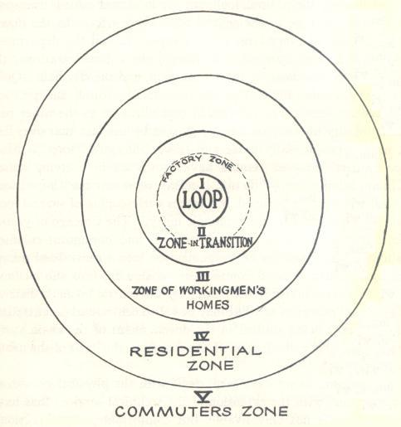
TEORIE SOCIÁLNÍ DEZORGANIZACE

Slide 8
TEORIE SOCIÁLNÍ DEZORGANIZACE
Shaw a McKay (1942): Juvenile Delinquency in Urban Areas
testují Burgessův model - rozložení kriminality mladistvých ve městě
povaha sousedství (neighborhood) spíše než jednotlivce ovlivňuje zločin
vztah zločinu k zóně v přechodu a ke složení obyvatelstva (míra chudoby, mobilita, rasová heterogenita)
absence normativních kontrol ze strany rodiny a komunity → sociální
dezorganizace → zločin (vliv na teorii sociální kontroly)
„chudší“ oblasti - diverzita norem chování (subkultura sousedství)
možné (ilegálnímu) chování se naučit od dospělých zločinců
koncept kuturního přenosu (cultural transmission) (generační)

Slide 9
TEORIE SOCIÁLNÍ DEZORGANIZACE
Chicagská škola a zločin - 2 zásadní hypotézy
(1) současný výskyt zločinu a sociálních problémů (chudoba,
nezaměstnanost...)
(2) přetrvávání oblastí s vysokou mírou zločinnosti (nezávisle na
konkrétním obyvatelstvu, konkrétní rasové/etnické skupině)
dimenze organizace -
komunity sociálně organizované (solidarita, soudržnost) x dezorganizované
vztah zločin-sociální dez/organizace určován neformální soc. kontrolou
exogenní vlastnosti sousedství → soc. vazby → neformální soc. kontrola →
zločin (Sampson 1987)
ekol. faktory (chudoba, mobilita, heterogenita) - jen nepřímý vliv

Slide 10
KRITIKA teorie sociální dezorganizace
odlišné i protiřečící si ideje
nejasné pojetí „kriminálního (delikventního) území“ i sousedství
tautologie (vztah zločinu a sociální dezorganizace)
nejasná konceptualizace neform. soc. kontroly a soc. vazeb
ekologický model ignoruje třídní konflikt a nerovné rozložení moci
ignoruje organizovaný zločin a zločiny mocných
determinismus
oficiální statistiky

Slide 11
teorie sociální dezorganizace
vliv na teorii sociálních kontrol a subkulturní přístupy
etnografický výzkum (hloubkové rozhovory), zúčastněné pozorování
Oscar Newman (1972) - „defensible space“
hypotéza rozbitého okna (broken window hypothesis)
James Wilson a George Kelling (1982) - „zločin plodí zločin“, spirála
zločinu a výtržností
nemožnost postihnout pravé příčiny zločinu
pravicový (kriminologický) realismus - „community policing“ a politika
nulové tolerance (asociální jevy na ulici)
situační prevence zločinu (situational crime prevention)

Slide 12
teorie diferenciálních asociací
CS - problém smíření náhledů na patologii a diverzitu
řešením odmítnutí pojetí společnosti jako konsensuální x normativní
pluralita - to umožňuje přijmout konflikt (střet odlišných souborů
sociálních vztahů)
Edwin Sutherland - „depatologizuje“ kriminální oblasti
1937: zločin bílých límečků
kritika spojování zločinu s chudobou a přílišného opírání se o oficiální
statistiky
zločin bílých límečků větší dopad na sociální (dis)organizaci
role vyšší třídy ve vztahu k trestnému zákonu

Slide 13
teorie diferenciálních asociací
nutnost nové teorie - obecné procesy (co zahrnou i krim. bílých límečků)
(1) diferenční organizace a diferenční asociace
navazuje na Shawa a McKaye
sociální přenos kultury (i zločinného chování)
zločin jako dominance definic příznivě nakloněných porušování zákona
procesem učení se vztahy s dalšími osobami (techniky i motivy)
motivy jako lingvistické konstrukty
(2) sociální dizorganizace
role komunity a proces individualizace

Slide 14
teorie diferenciálních asociací
kritika:
člověk jako pasivní příjemce ne/zločinných motivů
(přílišný vliv ekologie) (reakce: Glaser - teorie diferenční identifikace)
Sutherland později přidává dvě proměnné: objektivní příležitost a
přítomnost/absence alternativního chování (legálního)
vysvětluje spíše skupinový zločin a stabilní kriminální role
problematická operacionalizace a tedy testování teorie
nejasný původ delikventní subkultury

Slide 15
POUŽITÁ LITERATURA
Burgess, Ernest. 1925. „The Growth of the City. An Introduction to a Research Project“. In: Park, Robert E. – Burgess, Ernest W. The City. Chicago: The University of Chicago Press, pp. 47-62.
Burke, Roger Hopkins. 2009. An Introduction to Criminological Theory. Willan Publishing, pp. 110-141.
Cambridge, Mark. 2014. SSLC502 Classical Criminology - Chicago School, přednáška (https://www.youtube.com/watch?v=bRozEDlg70o).
Carrabine, Eamonn et al. 2009. Criminology: A sociological introduction. New York: Routledge, pp. 73-79.
Hayward, Keith and Morrison, Wayne. 2009. „Theoretical criminology: a starting point“, In: Hale, Chris et al. 2009. Criminology. New York: Oxford University Press. pp. 73-102.
Kubrin, Charis E. 2011. „Social Disorganisation Theory: Then, Now, and in the Future“. In: Krohn, Marvin D. et al. Handbook on Crime and Deviance. Heidelberg: Springer, pp. 225-236.
Marsh, Ian (Ed.). Crime and criminal justice. Abingdon, Oxon, New York: Routledge.

Slide 16
POUŽITÁ LITERATURA II
Matsueda, Ross L. 1988. „The Current State of Differential Association Theory“, Crime & Delinquency, Vol. 34, No. 3, pp. 277-306.
Park, Robert E. 1925. „The City. Suggestions for the Investigation of Human Behavior in the Urban Environment“. In: Park, Robert E. – Burgess, Ernest W. The City. Chicago: The University of Chicago Press, pp. 1-46.
Park, Robert E. 1925. „Community Organization and Juvenile Delinquency“. In: Park, Robert E. – Burgess, Ernest W. The City. Chicago: The University of Chicago Press, pp. 99-111.
Sutherland, Edwin. 1940. „White-Collar Criminality“, American Sociology Review, Vol. 5, No. 1, pp. 1-12.
Taylor, Ian et al. 2003 (1973). The new criminology: for a social theory of deviance. London and New York: Routledge, pp. 110-130.
Tierney, John. 2006. Criminology. Theory and Context. Harlow: Longman, pp. 81-99.

